Slide 1
Tema: Técnicas Básicas Excel (III) Trucos, opciones y personalización de Excel
Índice:
1 Vínculos absolutos y relativos, conectando datos de Excel con Word (gráficos y tablas)
Planteamiento del problema
Tipos de vínculos URL, absolutos y relativos
La cache de carga de ruta de Excel. La ruta absoluta teórica y la generación de la ruta relativa
Avanzando un poco, Base para hipervínculos
Creación de marcadores en Word y Excel
2 Hipervínculos en celdas. Concepto y tipos
Ejemplo de uso de hipervínculo, Caso Auditoria y Notas
Vinculo a una celda, rango o nombre definido en la misma hoja del libro de trabajo.
Vinculo a una celda de otra hoja de cálculo perteneciente al mismo libro de trabajo
Vinculo a una celda de una hoja de cálculo perteneciente a otro libro de mismo directorio raíz del libro de trabajo.
Vinculo a una celda de una hoja de cálculo perteneciente a otro libro de Excel ubicado en un directorio distinto del libro de trabajo
Vinculo a un marcador de un documento Word ubicado en un directorio inferior al libro de trabajo.

Slide 2
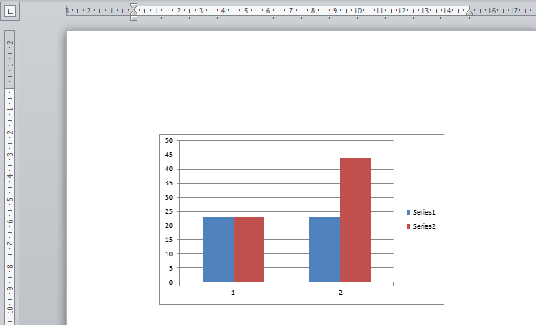
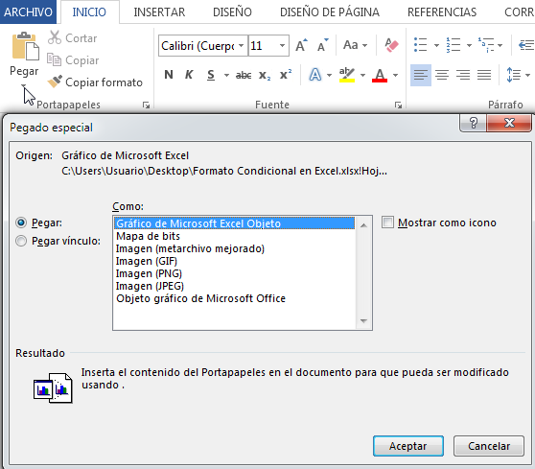
1 Vínculos absolutos y relativos, conectando datos de Excel con Word (gráficos y tablas)
Planteamiento del problema
Tipos de vínculos URL, absolutos y relativos
La cache de carga de ruta de Excel. La ruta absoluta teórica y la generación de la ruta relativa
Avanzando un poco, Base para hipervínculos
Creación de marcadores en Word y Excel
2 Hipervínculos en celdas. Concepto y tipos
Planteamiento del problema
Este es un caso relativamente frecuente, tenemos un documento Word en el que hemos vinculado un gráfico o datos de Excel (también valdría para el caso de Access), tal y como se muestra en la Ilustración
Para ello usamos la opción de Word pegado especial – pegar vinculo que nos genera un vinculo al gráfico o a la fuente de datos (fichero Excel) que contiene el mismo
De esta forma cualquier modificación que realicemos en Excel se quede registrada de forma automática cuando abrimos dicho documento o cuando imprimimos el mismo.

Slide 3
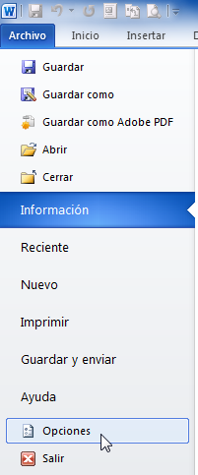
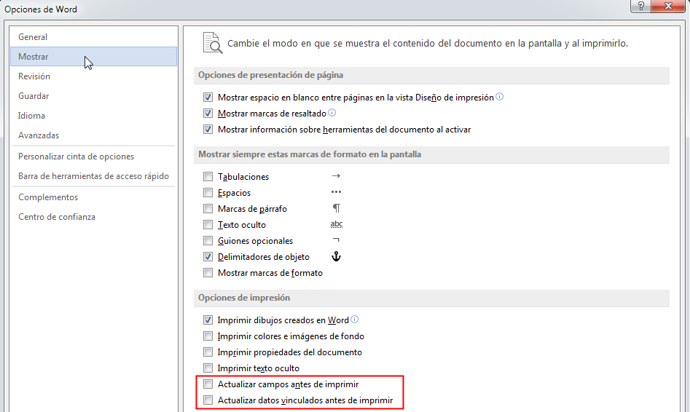
Pero para ello es necesario tener activadas estas opciones asociadas al documento Word correspondiente y al que podremos acceder a través del menú Archivo – Opciones (ver Ilustración) que nos da acceso a esas opciones de actualización automática (Ilustración), ver Mostrar y activar ultimas opciones.
En el documento Word se ha insertado la ruta de la fuente de datos asociada al grafico (fichero Excel) de forma oculta.
Para conocer o modificar la citada ruta o de cualquier fuente de datos vinculados al citado documento Word tendremos que acceder al menú Archivo- Información tal y como se muestra en la siguiente Ilustración y que nos da acceso a información complementaria asociada al documento.

Slide 4
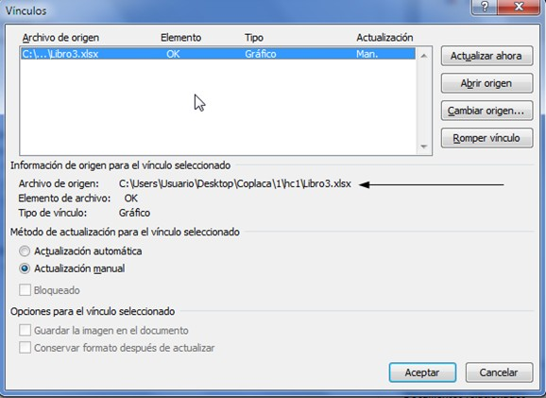
Así pulsando la opción editar vínculos a archivos nos dará acceso a todos los vínculos correspondientes asociados y que podremos modificar, eliminar o cambiar.
Es decir la ruta generada de forma automática parece ser una ruta absoluta como:
C:\Users\Usuario\Desktop\Coplaca\1\hc1\Libro3.xlsx

Slide 5
C:\Users\Usuario\Desktop\Coplaca\1\hc1\Libro3.xlsx
El vinculo parece estar apuntado a una ruta absoluta, en concreto a la ubicación de nuestro hoja de calculo que se encuentra en nuestro escritorio en una carpeta que hemos llamado Coplaca dentro de la cual tenemos una carpeta llamada 1 y dentro de esta tenemos nuestro documento Prueba y en la carpeta hc1 contiene nuestra hoja de calculo Libro3.xlsx
Pero esta ruta es solo temporal mientras tengamos el libro abierto, cuando lo cerramos esta se convierte en una ruta relativa, del tipo: hc1\Libro3.xlsx
Que lo que hace es apuntar al fichero que esta debajo de nuestro documento Word, en concreto en el directorio hc1\Libro3.xlsx.

Slide 6
Tipos de vínculos URL, absolutos y relativos
Rutas absolutas vs Rutas Relativas (por defecto en Office)
Los hipervínculos, es decir la referencia URL, pueden ser absolutos o relativos
Un URL absoluto es aquel que contiene la dirección completa y que se compone de cuatro partes:
el protocolo (http, ftp, file),
la ubicación física (el servidor Web, o el lugar en la red o en la máquina),
el path
y el nombre del archivo.
C:\Users\Usuario\Desktop\Coplaca\1\hc1\Libro3.xlsx
Si Excel trabajara por defecto con rutas absolutas el problema es que si cambiamos de ordenador o guardamos en otro directorio distinto perdemos los vínculos y tendremos que definirlos nuevamente uno a uno
Rutas relativas, tipo por defecto en los documentos Office
hc1\Libro3.xlsx.
Un URL relativo es aquel en el que falta alguna o algunas de las partes mencionadas.
Es un hipervínculo que contiene una dirección relativa a la dirección del archivo de destino. La dirección del archivo de destino también se denomina base de hipervínculo
Viene ha indicar que busque la fuente de datos del gráfico incrustado en el Word en la hoja de calculo Libro3 que esta en el subdirectorio hc1 que se encuentra en el mismo nivel donde esta nuestro documento Word.

Slide 7
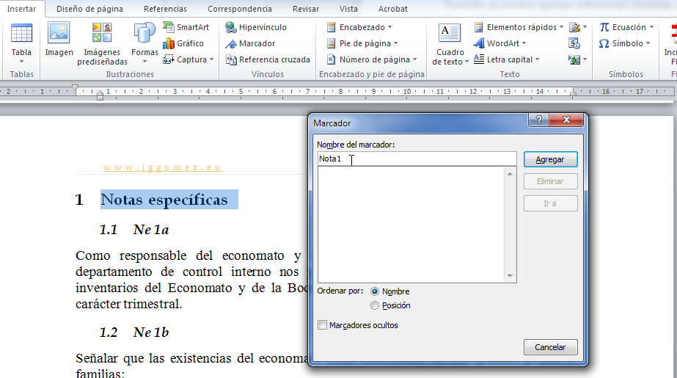
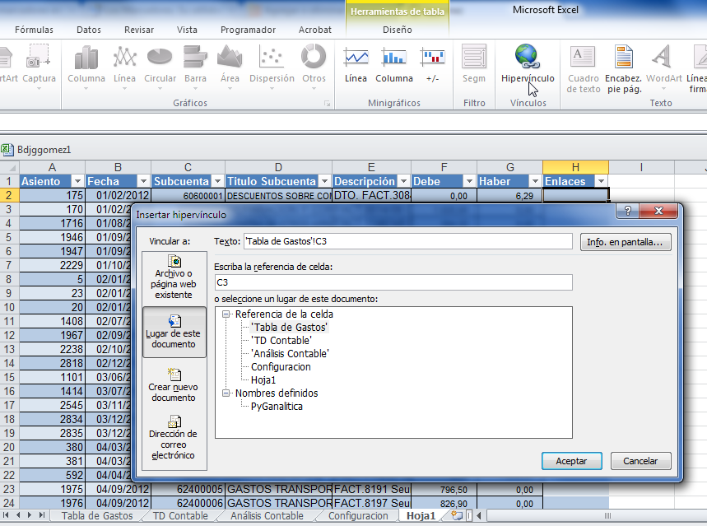
Vinculo a una página determinada de un documento o un marcador
Para crear un hipervínculo a una página determinada usamos:
C:\carpeta\documento.doc#número de pagina
Para ir a un parágrafo determinado tenemos que crear un marcador en el documento Word, darle un nombre al marcador y usar:
C:\carpeta\documento.doc#marcador
Creación de marcadores en Word y Excel
Un marcador identifica una ubicación o una selección de texto a la que se asigna un nombre para identificarla para futuras referencias
Agregar un marcador a un punto de un documento Word y Excel
En Nombre del marcador, escribimos un nombre pero no se puede incluir espacios en por ejemplo, "Primer título"

Slide 8
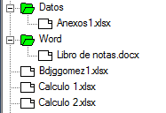
Índice:
1 Vínculos absolutos y relativos, conectando datos de Excel con Word (gráficos y tablas)
2 Hipervínculos en celdas. Concepto y tipos
Ejemplo de uso de hipervínculo, Caso Auditoria y Notas
Vinculo a una celda, rango o nombre definido en la misma hoja del libro de trabajo.
Vinculo a una celda de otra hoja de cálculo perteneciente al mismo libro de trabajo
Vinculo a una celda de una hoja de cálculo perteneciente a otro libro de mismo directorio raíz del libro de trabajo.
Vinculo a una celda de una hoja de cálculo perteneciente a otro libro de Excel ubicado en un directorio distinto del libro de trabajo
Vinculo a un marcador de un documento Word ubicado en un directorio inferior al libro de trabajo.
Ejemplo de uso de hipervínculo, Caso Auditoria y Notas
Caso ejemplo: “Bdjggomez1.xlsx”
En un directorio concreto de nuestro disco duro contiene nuestra carpeta de trabajo con una hoja de cálculo base “Bdjggomez1.xlsx” (ver Ilustración) que contiene toda la información relativa a la auditoria de cuentas que estamos llevando correspondientes a una determinada empresa.

Slide 9
Caso ejemplo: “Bdjggomez1.xlsx”
En esta hoja tenemos la relación de asientos del diario que hemos importado de nuestro programa contable y queremos que determinados asientos contables estén documentados correctamente, es decir, deseamos crear un nuevo campo en esa base de datos que nos permita asociar o vincular información complementaria relacionada con el asiento y que puede o estar ubicada o referenciada de diversas formas:
En una celda o rango de celdas de la misma hoja de calculo y del mismo libro.
En otro hoja de calculo del mismo libro.
En otro hoja de calculo de otro libro que esta en el mismo directorio que el directorio raíz donde se encuentra el documento con el que estamos operando.
En un documento Word en un marcador concreto del citado documento que se encuentra en un directorio situado en un nivel inferior.

Slide 10
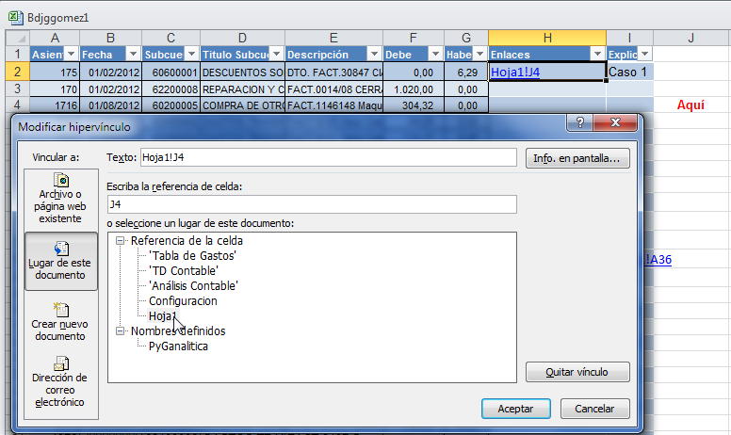
Vinculo a una celda, rango o nombre definido en la misma hoja del libro de trabajo
En este caso el enlace de referencia es sencillo, estamos situados en el libro de trabajo y queremos hacer referencia a la celda J4 por tanto la referencia quedara como un hipervínculo del tipo:
Hoja1!J4

Slide 11
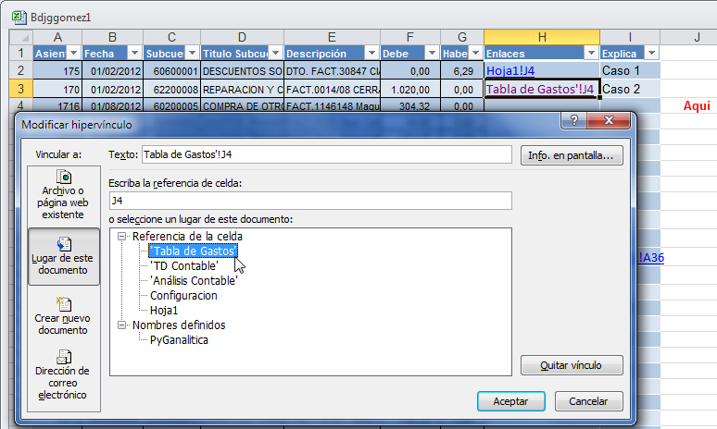
Vinculo a una celda de otra hoja de cálculo perteneciente al mismo libro de trabajo
Este caso es similar anterior solo que tendremos que cambiar la referencia a la hoja de calculo de nuestro libro activo. En este caso el hipervínculo quedara como:
Tabla de Gastos'!J4
Destacar que el nombre de la hoja queda definido por el carácter final de terminación ` tal y como observamos que permite indicarle internamente a Excel que ese nombre hace referencia a una hoja de calculo del libro.

Slide 12
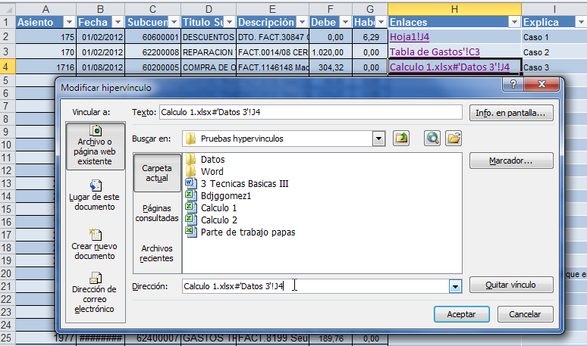
Vinculo a una celda de una hoja de cálculo perteneciente a otro libro de mismo directorio raíz del libro de trabajo
En este caso queremos hacer referencia a la celda J4 del libro Excel “Calculo 1.xlsx” que este en el mismo directorio pero en la hoja de calculo concreta del mismo llamada Datos 3. En este caso el hipervínculo quedara como:
Calculo 1.xlsx#'Datos 3'!J4
Es necesario identificar el nombre del libro de trabajo con su extensión seguido o unido con el carácter especial (Calculo 1.xlsx#) # al nombre de la hoja de calculo de referencia y celda o nombre de rango de destino, delimitada por los caracteres `('Datos 3'!J4 ).

Slide 13
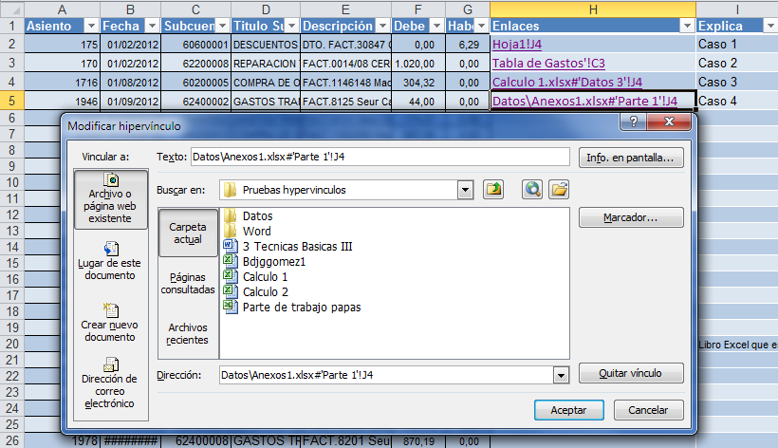
Vinculo a una celda de una hoja de cálculo perteneciente a otro libro de Excel ubicado en un directorio distinto del libro de trabajo
En este caso queremos hacer referencia a la celda J4 del libro Excel “Anexos 1.xlsx” (ver Ilustración) que esta en otro directorio en concreto “Datos” y en la hoja en la hoja de calculo concreta del mismo llamada Parte 1. En este caso el hipervínculo quedara como:
Datos\Anexos1.xlsx#'Parte 1'!J4
Este caso es similar al anterior pero solo que la referencia o ubicación del libro de trabajo se encuentra en un directorio distinto al libro sobre el cual estamos trabajando y por tanto debemos señalar la dirección relativa o absoluta de la localización del fichero.

Slide 14
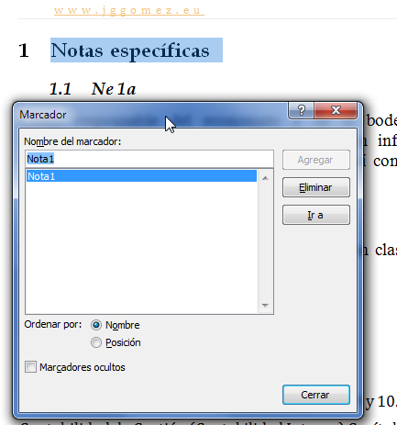
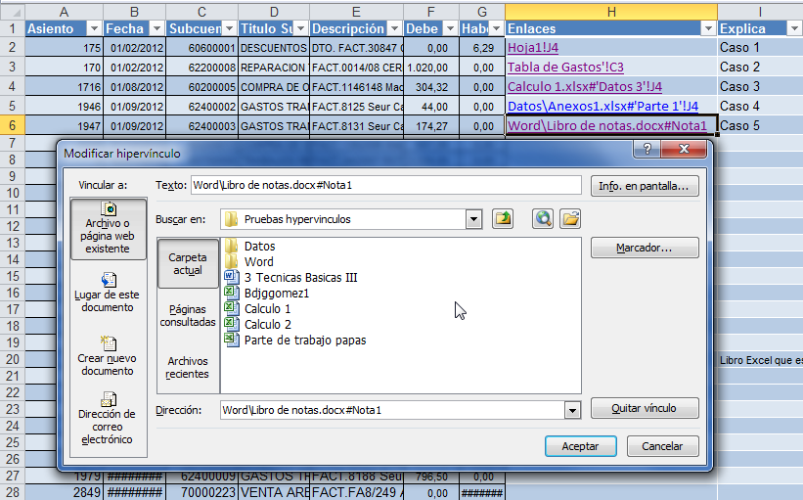
Vinculo a un marcador de un documento Word ubicado en un directorio inferior al libro de trabajo
En este caso contamos con un documento de texto explicativo en términos de texto sobre determinadas cuestiones relacionadas con los asientos. Para identificarlos en el citado documento ubicado en el directorio “Word” y llamado el fichero “Libro de notas” hemos creado diversos marcadores.
En nuestro caso queremos generar un enlace que apunte al citado documento de texto y en concreto al marcador “Nota1”.
Para ello procederemos de forma similar a los casos anteriores, creando un hipervínculo al fichero de texto localizado en el subdirectorio y apuntando al marcador reseñado, Nota1
En este caso el hipervínculo quedara como:
Word\Libro de notas.docx#Nota1

Slide 15
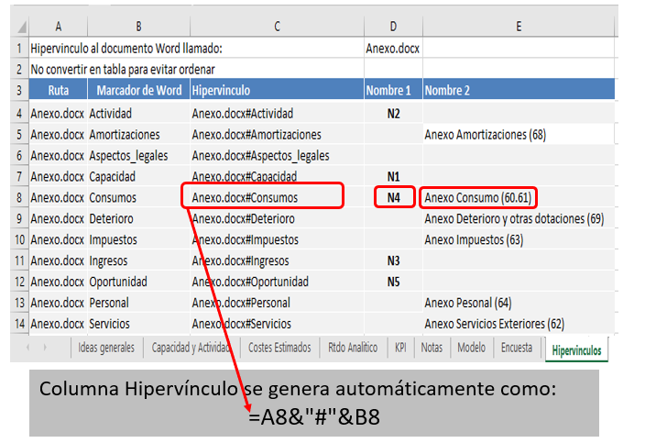
Creación de hoja de hipervínculos recomendación para muchos vínculos externos
Esta técnica la recomiendo si vamos a utilizar muchos vínculos externos en nuestro libro de trabajo y con el fin de no perder la conexión por cambios de ubicación o nombre del fichero/s externo/s y con el fin de facilitar su actualización, recomiendo crear una tabla de configuración de hipervínculos como la que muestro a continuación. En nuestro caso hemos creado una tabla que la dejaremos oculta con el siguiente formato.
De esta forma se crean los enlaces con la función hipervínculo, de tal forma que si posteriormente se cambia la ruta solo y/o el nombre del archivo simplemente la cambiaríamos en la columna A y todos los vínculos quedarían actualizados.

Slide 16
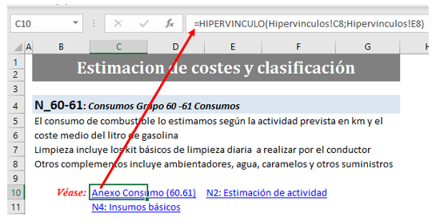
Veámoslo en los ejemplos
Recordemos, con esto podemos actualizar todos nuestros vínculos a ficheros que han cambiado el nombre o su localización de forma inmediata.

Slide 17
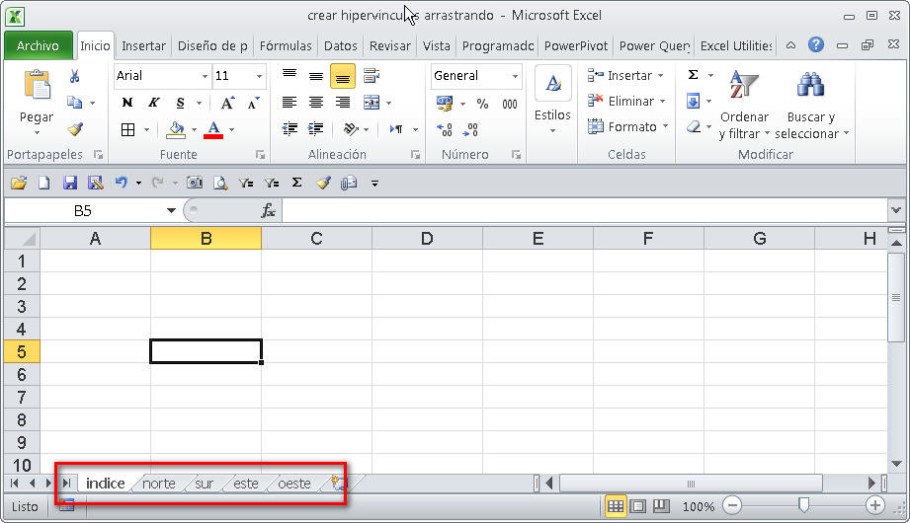
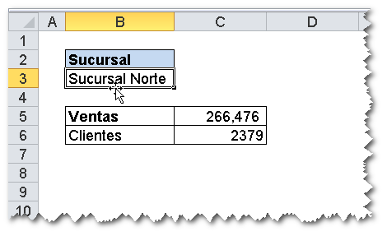
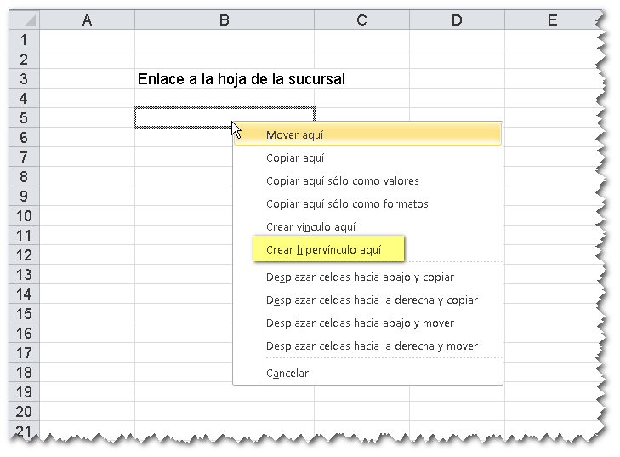
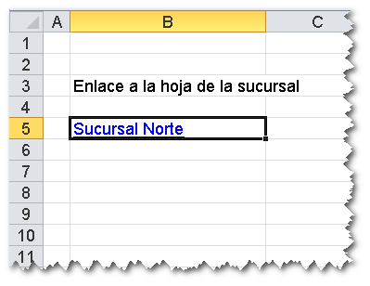
Hipervínculos con Drag and Drop
Uno de los usos más prácticos de los hipervínculos en Excel es crear un índice del contenido del cuaderno. Supongamos que tenemos unos cuadernos con datos de cuatro sucursales de una empresa y queremos crear una hoja con hipervínculos que apunten a cada una de las hojas.
En la hoja "indice" queremos crear los hipervínculos a cada una de las hojas de las sucursales. Seleccionamos la hoja Norte, por ejemplo, y en ella la celda B3 que contiene el texto "Sucursal Norte“.
Ahora arrastramos la celda usando el botón derecho del mouse y apretando simultáneamente la tecla Alt. Arrastramos la celda hasta apuntar a la pestaña de la hoja "indice", lo que la activará.
Una vez en la hoja "indice", dejamos de apretar la tecla Alt y posicionamos el mouse en la celda indicada. Al soltar el botón del mouse aparecerá en menú contextual donde elegimos la opción "Crear hipervínculo aquí"
Excel crea automáticamente el hipervínculo, ahorrándonos la molestia de tener que definir el texto.
Ver video con:
https://www.youtube.com/watch?v=LISNwJU-jq0

